Slide 1
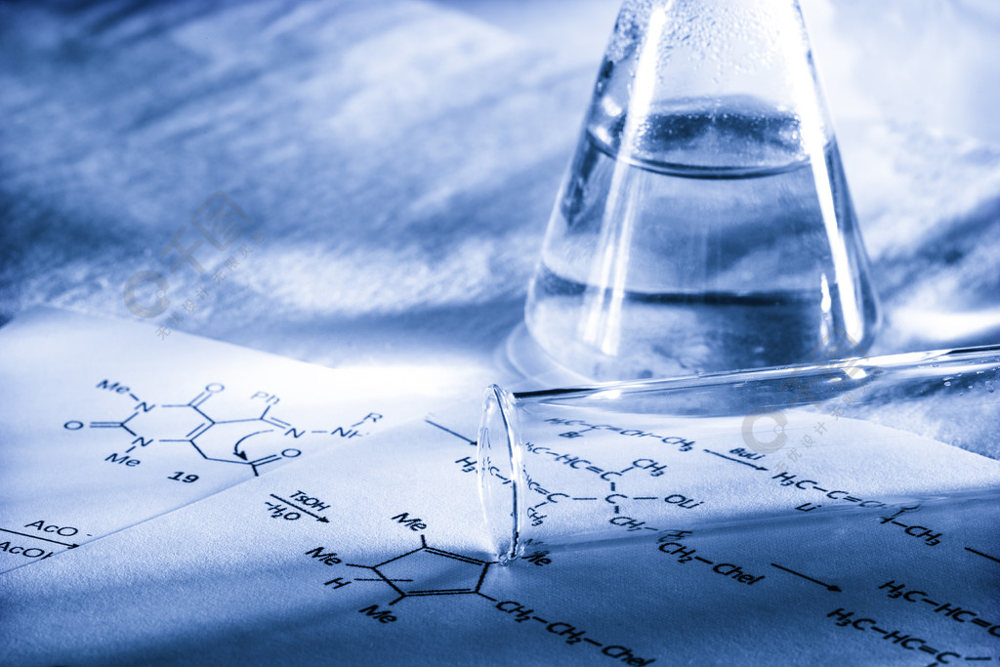
第一章 热点强化3
情境方程式的书写
化学
大
一
轮
复
习

Slide 2
“四步法”突破新情境下氧化还原反应方程式的书写

Slide 3

热点专练
一、依据陈述信息书写方程式
1.(2024·苏锡常镇四市一模)燃煤产生的烟气中含NO、SO₂、粉尘等,经过SCR脱硝除去NO,粉尘经沉降得到粉煤灰。
燃煤固硫
(1)燃用高砷煤时加入生石灰将大部分硫元素转化为 (填化学式)留在煤渣中。
(2)高砷煤燃烧过程中,砷硫铁(FeAsS)在高温下被氧化成As₂O₃释放到烟
气中,该反应的化学方程式为 。
CaSO₄
2FeAsS+5O₂ As₂O₃+Fe₂O₃+2SO₂

Slide 4

2.(2024·苏锡常镇四市模拟)以软锰矿浆(含MnO₂及少量CaO、MgO等)吸收烟气中SO₂并制备高纯Mn₃O₄。
向反应器中加入MnSO₄溶液,控制80 ℃恒温,搅拌下鼓入空气可制得Mn₃O₄。
写出生成Mn₃O₄的离子方程式： 。
6Mn²⁺+O₂+6H₂O 2Mn₃O₄↓+12H⁺

Slide 5


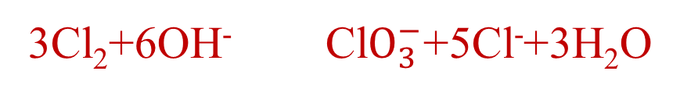
3.根据要求,写出相应情境的方程式。
(1)NaClO₃溶液可由Cl₂缓慢通入热的NaOH溶液中而制得。制备NaClO₃的离子方程式为 。
(2)二氧化氯(ClO₂)是目前国际上公认的第四代高效、无毒的消毒剂。工业上用潮湿的KClO₃和草酸(H₂C₂O₄)在60 ℃时反应制得,反应过程中还有CO₂等生成,且n(CO₂)∶n(ClO₂)=1∶2。该反应的化学方程式是
。
3Cl₂+6OH⁻ Cl$O_{3}^{−}$+5Cl⁻+3H₂O
2KClO₃+
H₂C₂O₄ K₂CO₃+CO₂↑+2ClO₂↑+H₂O

Slide 6

(3)在空气中加热10.98 g 草酸钴晶体(CoC₂O₄·2H₂O),受热过程中不同温度范围内分别得到一种固体物质,其质量如下表。
温度范围/℃ | 150~210 | 290~320 | 890~920
固体质量/g | 8.82 | 4.82 | 4.50
经测定,加热到210~290 ℃过程中的生成物只有CO₂和钴的氧化物,此过程
发生反应的化学方程式为 。
3CoC₂O₄+2O₂ Co₃O₄+6CO₂

Slide 7
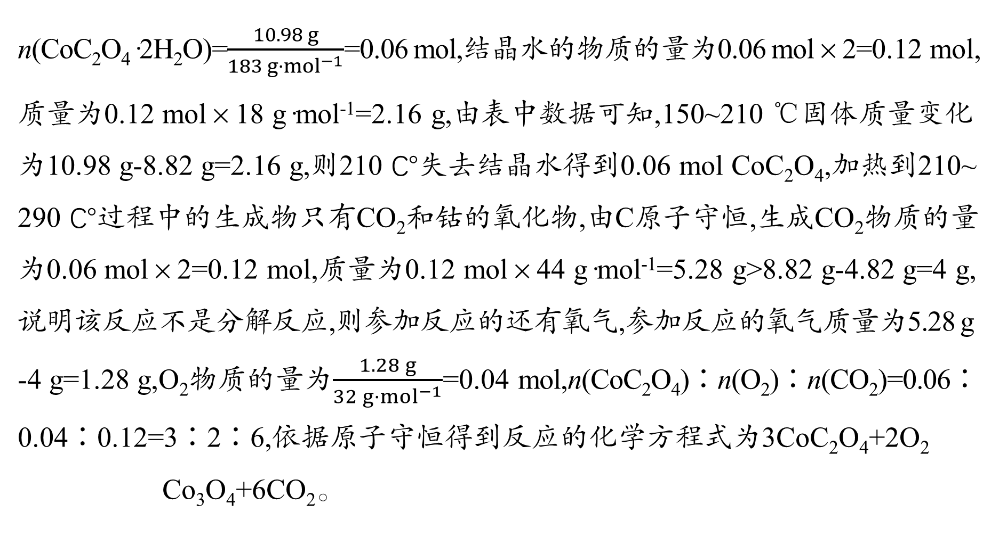
n(CoC₂O₄·2H₂O)=$\frac{10.98 g}{183 g·mol^{−1}}$=0.06 mol,结晶水的物质的量为0.06 mol×2=0.12 mol,
质量为0.12 mol×18 g·mol⁻¹=2.16 g,由表中数据可知,150~210 ℃固体质量变化为10.98 g-8.82 g=2.16 g,则210 ℃失去结晶水得到0.06 mol CoC₂O₄,加热到210~
290 ℃过程中的生成物只有CO₂和钴的氧化物,由C原子守恒,生成CO₂物质的量为0.06 mol×2=0.12 mol,质量为0.12 mol×44 g·mol⁻¹=5.28 g>8.82 g-4.82 g=4 g,说明该反应不是分解反应,则参加反应的还有氧气,参加反应的氧气质量为5.28 g
-4 g=1.28 g,O₂物质的量为$\frac{1.28 g}{32 g·mol^{−1}}$=0.04 mol,n(CoC₂O₄)∶n(O₂)∶n(CO₂)=0.06∶
0.04∶0.12=3∶2∶6,依据原子守恒得到反应的化学方程式为3CoC₂O₄+2O₂
Co₃O₄+6CO₂。

Slide 8
二、依据流程信息书写方程式
4.[2022·江苏,16(1)]实验室以二氧化铈(CeO₂)废渣为原料制备Cl⁻含量少的Ce₂(CO₃)₃,其部分实验过程如图：
“酸浸”时CeO₂与H₂O₂反应生成Ce³⁺并放出O₂,该反应的离子方程式为
。
2CeO₂+H₂O₂+6H⁺===2Ce³⁺+O₂↑+4H₂O
根据信息可知反应物为CeO₂与H₂O₂,产物为Ce³⁺和O₂,根据得失电子守恒、电荷守恒和元素守恒可知其离子方程式为2CeO₂+H₂O₂+6H⁺===2Ce³⁺+
O₂↑+4H₂O。

Slide 9
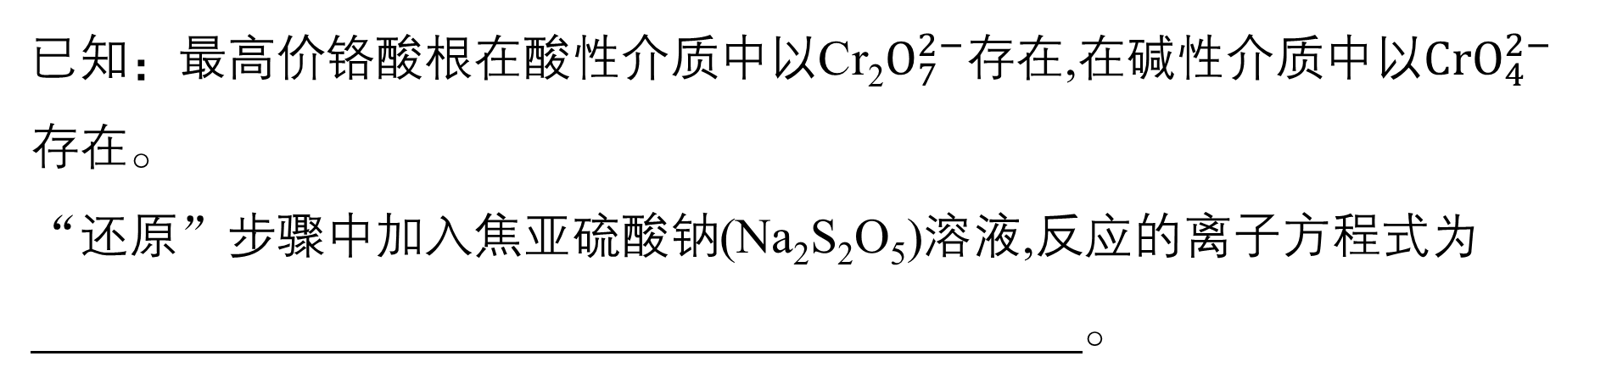
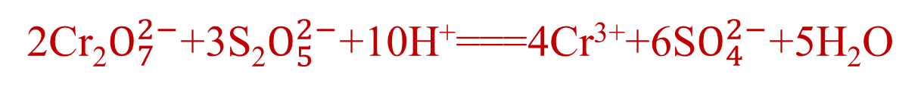
5.[2023·新课标卷,27(6)]铬和钒具有广泛用途。铬钒渣中铬和钒以低价态含氧酸盐形式存在,主要杂质为铁、铝、硅、磷等的化合物,从铬钒渣中分离提取铬和钒的一种流程如图所示：
已知：最高价铬酸根在酸性介质中以Cr₂$O_{7}^{2−}$存在,在碱性介质中以$CrO_{4}^{2−}$存在。
“还原”步骤中加入焦亚硫酸钠(Na₂S₂O₅)溶液,反应的离子方程式为
。
2Cr₂$O_{7}^{2−}$+3S₂$O_{5}^{2−}$+10H⁺===4Cr³⁺+6S$O_{4}^{2−}$+5H₂O

Slide 10
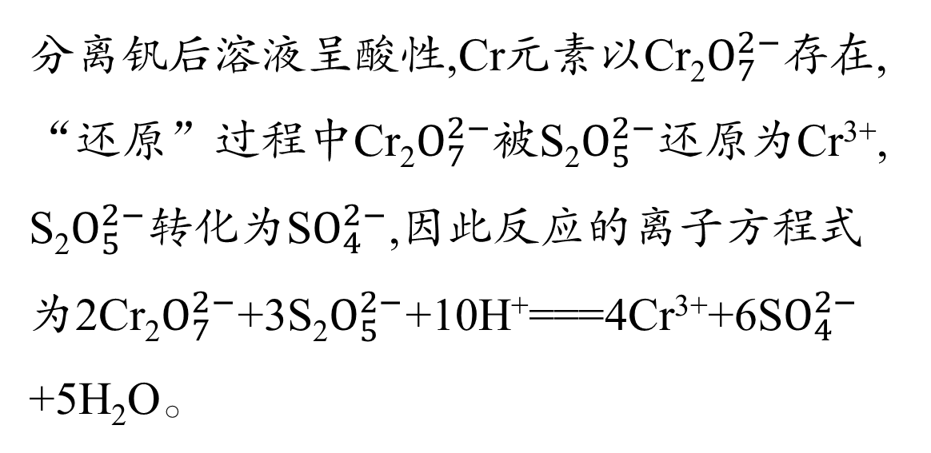
分离钒后溶液呈酸性,Cr元素以Cr₂$O_{7}^{2−}$存在, “还原”过程中Cr₂$O_{7}^{2−}$被S₂$O_{5}^{2−}$还原为Cr³⁺, S₂$O_{5}^{2−}$转化为S$O_{4}^{2−}$,因此反应的离子方程式为2Cr₂$O_{7}^{2−}$+3S₂$O_{5}^{2−}$+10H⁺===4Cr³⁺+6S$O_{4}^{2−}$
+5H₂O。

Slide 11
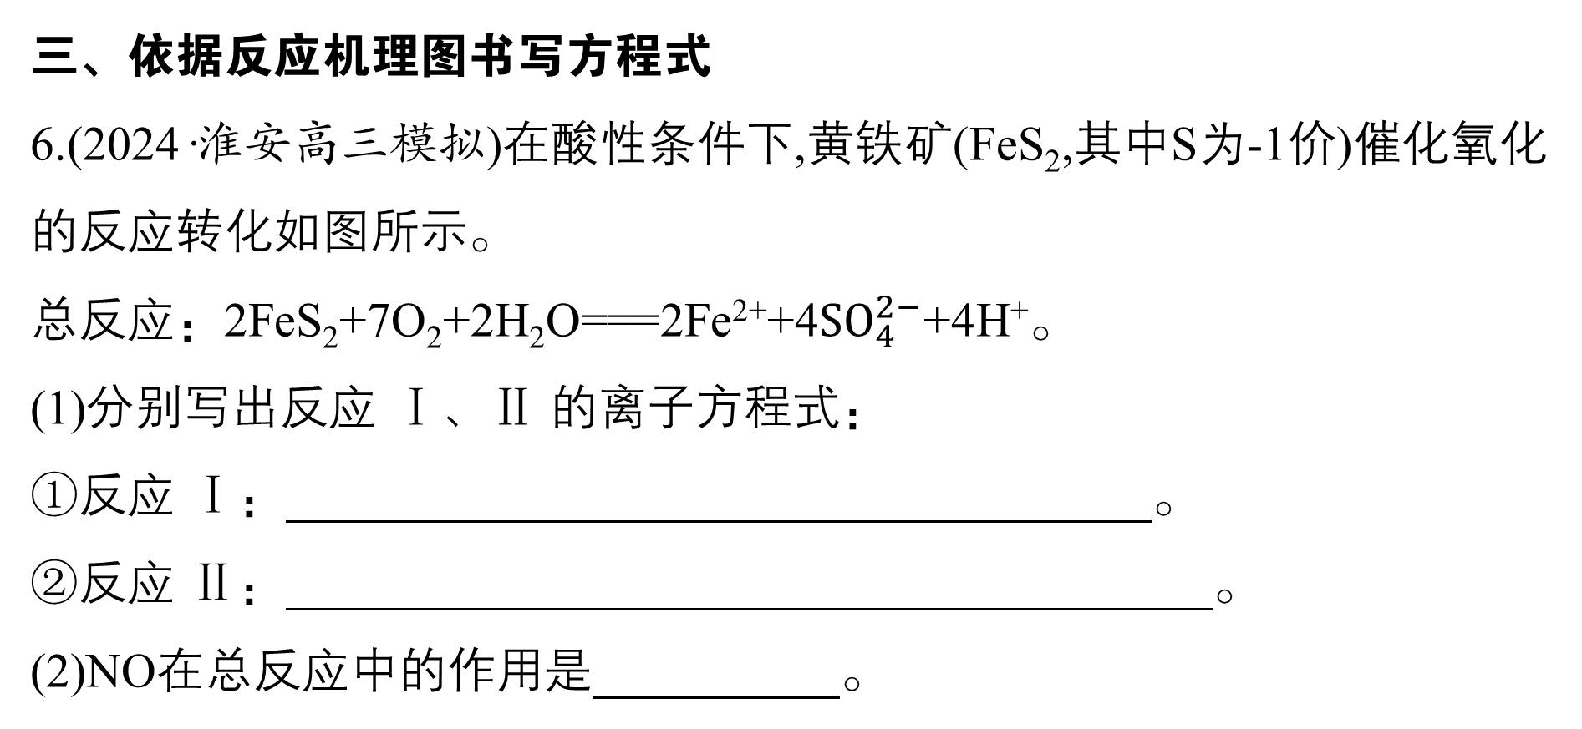
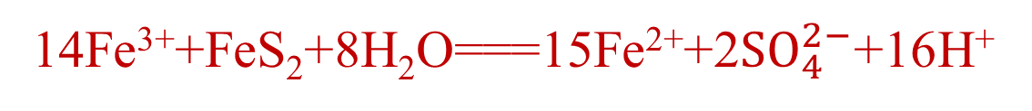
三、依据反应机理图书写方程式
6.(2024·淮安高三模拟)在酸性条件下,黄铁矿(FeS₂,其中S为-1价)催化氧化的反应转化如图所示。
总反应：2FeS₂+7O₂+2H₂O===2Fe²⁺+4$SO_{4}^{2−}$+4H⁺。
(1)分别写出反应 Ⅰ、Ⅱ 的离子方程式：
①反应 Ⅰ： 。
②反应 Ⅱ： 。
(2)NO在总反应中的作用是 。
4Fe(NO)²⁺+O₂+4H⁺===4Fe³⁺+4NO+2H₂O
14Fe³⁺+FeS₂+8H₂O===15Fe²⁺+2$SO_{4}^{2−}$+16H⁺
作催化剂

Slide 12
7.(2024·南京模拟预测)TiO₂可以催化分解CO₂实现碳元素的循环利用,其催化反应机理如图。
(1)过程①催化剂TiO₂被 (填“氧化”或“还原”)。
还原
由图可知,过程①中+4价的Ti得到1个电子化合价降低为+3价,发生还原反应,被还原。

Slide 13


(2)写出该循环的总反应的化学方程式： ,该反应的ΔH (填“>”或“<”)0。
2CO₂ 2CO+O₂
>
TiO₂可以催化分解CO₂生成CO和氧气,总反应为2CO₂ 2CO+O₂,分解过程中吸收能量,故ΔH>0。

Slide 14
8.(2024·南通一模)α⁃FeOOH可用于脱除烟气中的H₂S。脱硫、再生过程中可能的物种变化如图所示。生成的S₈覆盖在α⁃FeOOH的表面。
写出反应Ⅱ的化学方程式： 。
4FeSSH+4O₂===4FeOOH+S₈
根据图示,反应Ⅱ中FeSSH、O₂为反应物,FeOOH、S₈为生成物,则反应的化学方程式为4FeSSH+4O₂===4FeOOH+S₈。

Slide 15
循环转化关系图中物质变化分析思路
(1)根据示意图中的箭头方向分清反应物、生成物：箭头进入的是反应物,箭头出去的是生成物。
(2)若上一步反应生成某物质,下一步该物质又参加反应,则该物质为中间产物。
(3)若某物质参加反应,后又生成该物质,则该物质为催化剂。

Slide 16
本课结束
更多精彩内容请登录：
www.xinjiaoyu.com
化学
大
一
轮
复
习

